Slide 1
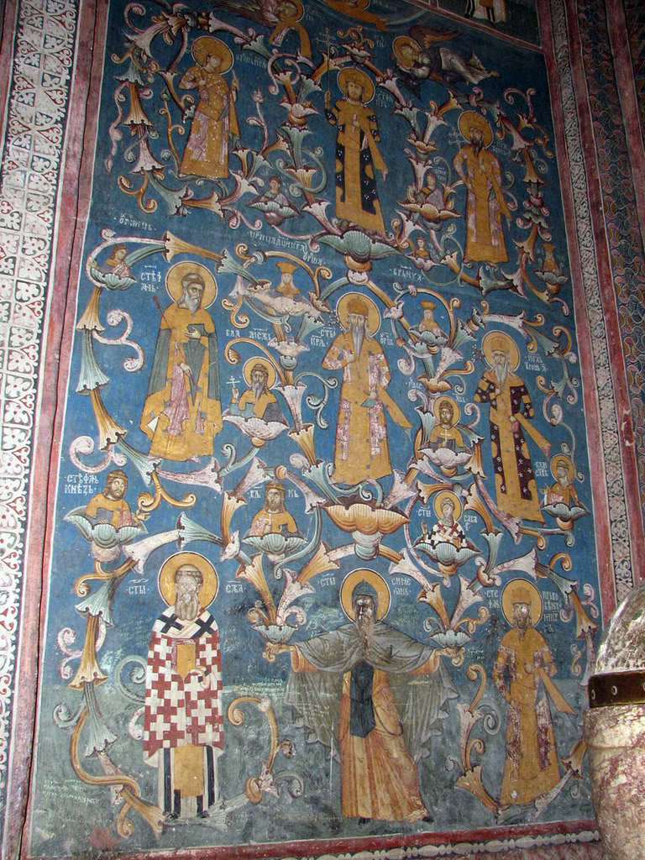
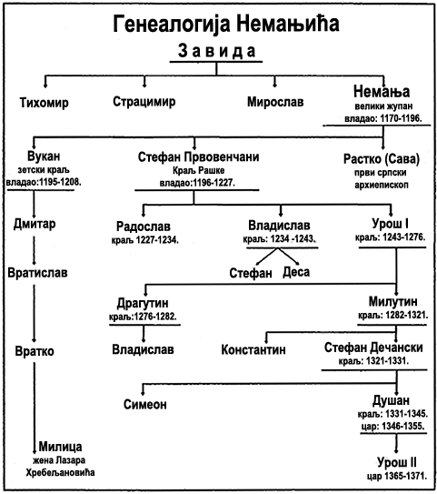
Народ данас мало зна о својој династији колико би требао. Та династија једина у свету носи назив Светородна, јер је рађала само свеце и витезове који су утемељили Српску државу и Цркву. Они су нам показали какве особине треба да имају сви Срби:

Slide 2
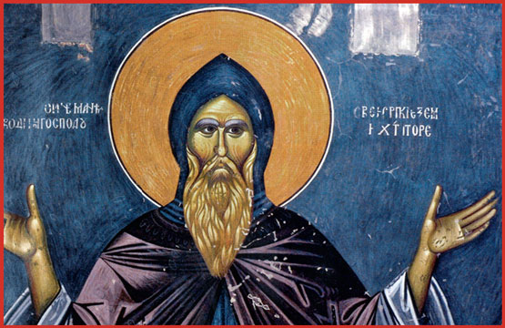
Издржљивост,храброст Немањина..
Немањина издржљивост и напори да уједини све српске земље показала се као прича из Библије, када је његов имењак Немија обнављао зидове Јерусалима морао да каже мајсторима да једном руком раде, а у другој држе мач!

Slide 3
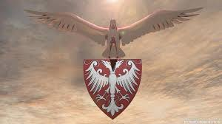
Велики Жупан
Црква и држава
Рођен је у Рибници(Зета) и васпитан од родитеља у свакој доброти и праведности.Жупан је постао 1149.године, а од 1165. године постаје владар свих српских земаља.
Истовремено са уједињењем српских земаља, Немања се трудио да утврди Православну веру у народу и држави, што ће завршити његов син Свети Сава.
Немања је обновио дедовину Рашку Божијом помоћу.Прво је био завистан од Грчких царева, али се временом ослободио показавши изузетну храброст и мудрост.Ослободвши туђе власти многе области српске земље.
Престоница је била у граду Расу, где се Немања крстио,замонашио са женом,одрекао престола, где се родило 6 српских краљева и где је оснавана прва Српска Црква и Држава.
Ослободитељ
Рас-главни град Српске Државе

Slide 4
Немања
Вера+Труд+Незлобивост
Пун вере Немања је почео да зида храм Пресвете Богородице у Топлици.
Надахнут сталном вером од Бога, он одлучи да гради храм Светом Николи близу реке Бањске.
Али браћа уместо да се радују, они се напунише завишћу и рекоше му: ,, Зашто то радиш, то што не треба? Са нама се ниси договорио, а радиш више од нас.’’А Немања им одговори мудро: ,,Браћо од истих смо родитеља, ову задужбину сам подигао у Божију славу, ако је добро или зло нека то буде мој део у мојој области.’’
Браћа не послушаше Немању, већ га нападоше и затворише.
Одведоше га у пећину, где је био затворен кратко време, јер Немања још једном показаше веру у Свемогућег Бога.

Slide 5
Снага Немањине молитве
и
чудесна помоћ Светог Ђорђа
Немања се молио усрдно Светом Ђорђу
да га избави од невоља.
И свети Ђорђе се јавља Немањи са обећањем да ће га ослободити, што се убрзо и десило.
Стефан Немања из пећине у којој је био затворен видео један брежуљак и рекао, ако га избави Свети Ђорђе, да ће ту подићи српски манастир посвећен Светом Ђорђу, који је касније постао познат као Ђурђеви Ступови.

Slide 6
Битка код Пантина
Немањина искушења са браћом се не завршавају тако брзо и лако..
Браћа нападоше Немању поново код града Звечана чувеном по тврђави и рудницима који су били око њега. Браћа позваше помоћ од Угара, Немаца и Грка, али Немања опет се помоли Господу и Светом Ђорђу да га избаве од ових невоља, позвавши још неколико свештеника да се моле Светом Ђорђу..
Град Звечан
Угари,Немци,Грци, Немњина браћа

Slide 7
Молитва за спас
Свештеник
Свети Ђорђе
Стефан Немања се са свештеницима и војском молио целу ноћ, али кад је после молитве један свештеник заспао, одједном у сну јави му се Свети Ђорђе и рече му: ,,Ја сам Свети Ђорђе кога га је послао Господ да помогнем његовом слузи Немањи и победим његове непријатеље.’’Свештеник одмах обавести Немању.

Slide 8
Стефан Немања је храбро и са вером кренуо на бројнијег непријатеља..
Борба је била велика и тешка за обе стране..

Slide 9
У току битке Немањини војници се жале да су непријатељи многобројни..
Немања наређује да се склоне и повуку на суседно брдо.
Немања их храбри да имају вере у свемогућег Бога.
Битка се наставља, али се дешава чудо на небу.

Slide 10
У једном тренутку кад су се најмање надали и кад су непријатељске снаге биле у незадрживом јуришу, појавише се светли небески војници са коњима и пламеним мачевима..
Са неба се чуло гласно певање
Свет,Свет је
Господ
Сведржитељ
Свет,Свет је
Господ
Сведржитељ

Slide 11
Многи који су хтели да пређу реку ситницу удавише се, међу којима је био и Немањин брат Тихомир..
Непријатељи уплашени виђењем небеских војника и анђела почеше бежати...

Slide 12
Божијом помоћу
Немања побеђује
Вера и храброст Немањина и његових бораца
Помоћ са Неба..
Немања Божијом помоћу и небеских сила заједно са својим војницима односи коначну победу. И тиме је дао пример који су верно следили његови потомци, да са Благословом Божијим, помагањем Пресвете Богородице, небеских сила и личног труда је могуће да српски народ и држава опстану поред свих потешкоћа која ће их задесити..

Slide 13
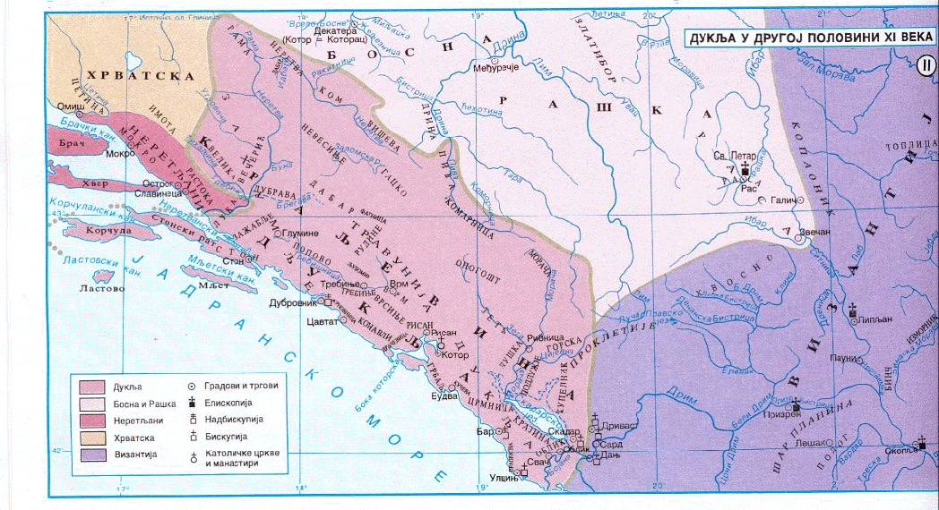
После ове битке Немања учвршћује своју власт у уједињеним српским земљама

Slide 14
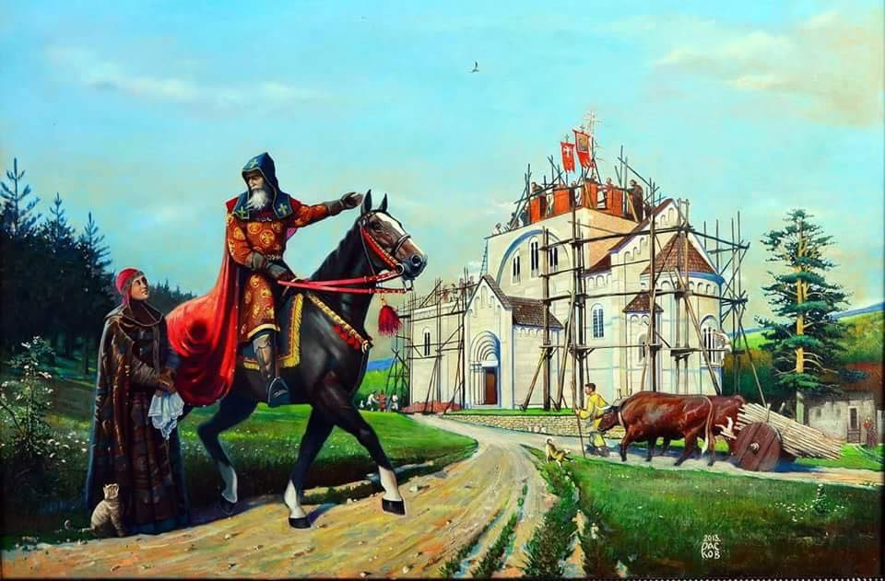
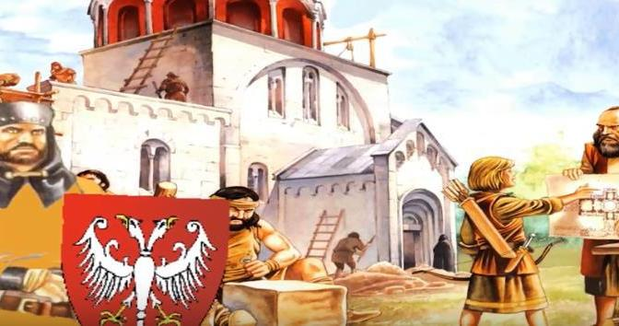
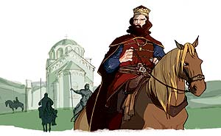
Немања гради цркве и манастире
Немања је једном био заробљен од византијског цара, али цар видевши побожност Немањину и његово понашање затвори га не у класични затвор, већ у манастир Свете Богородице ,,Доброчинитељке’’. Због чега он се захвали Богу и Пресветој Богородици и подиже манастир Студеницу и посвети Мајци Божијој.
Немања доведе најбоље мајсторе из земље и иностранства и сагради је тако лепо да је она била проглашена за мајку свих цркава у Србију.
Манастир Студеница
Пре него што је умро, Немања је рекао својим наследницима да га пренесу и положе у Студеницу.Ту су такође сахрањени и његова жена Ана, његов синови Стефан и Вукан, унук Радослав..

Slide 15
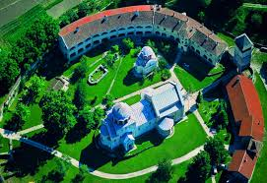
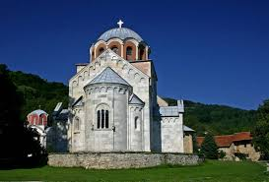
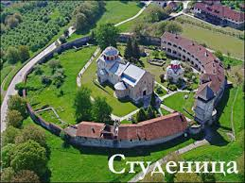
Завештање Цркава Стефана Немање
Кад владар зида цркву, не зида је за себе, ни за своје синове, ни унучад, него за народ који ће је кроз вјекове походити. Тако се ствара држава. А црква је чедо моје, велика лађа која плови према дубоким и далеким нама незнаним временима и људима. У који год вијек доплови, довешће и нас и показати нас нашим још нерођеним потомцима. Сретан сам и миран, чедо моје што је сада моја Студеница, запловила према вјековима. А ми смо узидани у своје цркве тврде грађе, кадре да одоле страшним ударима времена. Све сам камен и мрамор, најтврђе што постоји на свијету. Узидали смо себе у своје цркве, исписали своју вјеру и живописали своје ликове у њима. Наши далеки потомци препознаће нас у Студеници,знаће ко смо и какви смо. И чедо моје, биће поносни што нас имају, поуздано знам да хоће. Поносиће се што су племе Немањићко.

Slide 16
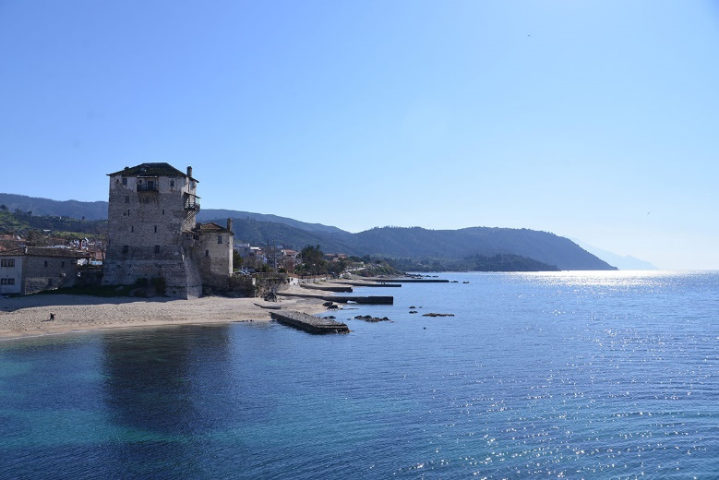
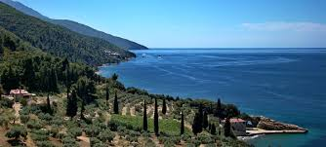
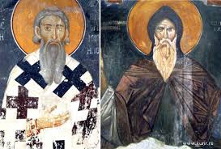
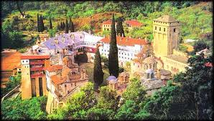
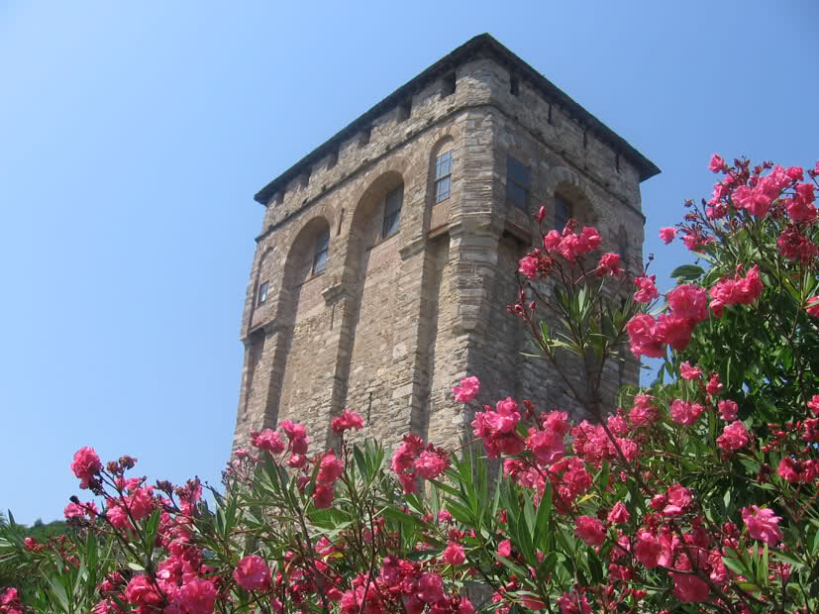
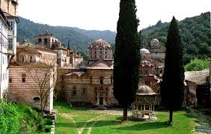
Градња Хиландара
Немања је са великом вером и трудом подизао и обнављао многе светиње. Али се само за једну може рећи да је Српска Царска Лавра, коју он подиже са Светим Савом уз помоћ свога сина Стефана.

Slide 17
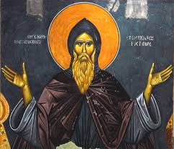
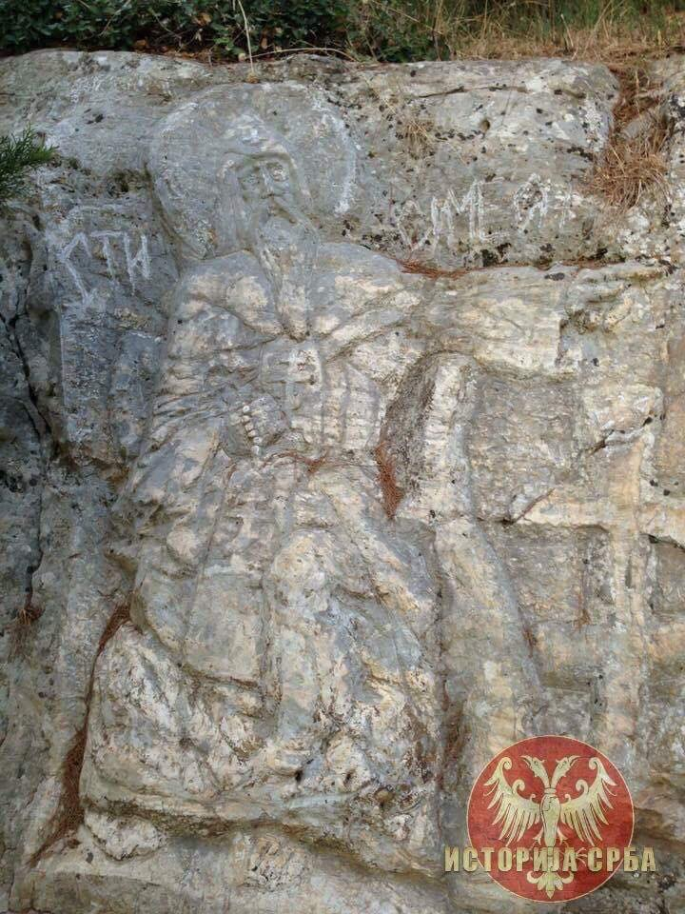
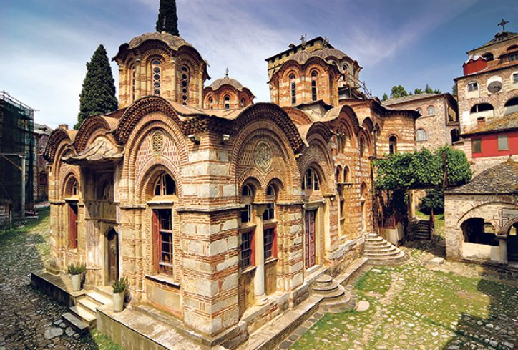
Немања
молитва+послушност+скромност
Немања као велики жипан, и човек кога су сви у окружењу бојали и поштовали, уместо да остане на престолу, он одлази у манастир и прихвата најтеже дужности, иако је био већ доста стар.Чувао је стоку, слушао млађе од себе, да су се сви калуђери на Светој Гори чудили и долазили да виде тог моћног владара који је некада био силан, а сад слуша друге ради спасења своје душе..
Камен одакле је Немања
гледао изградњу Хиландара
Главна Црква Манастира Хиландара

Slide 18
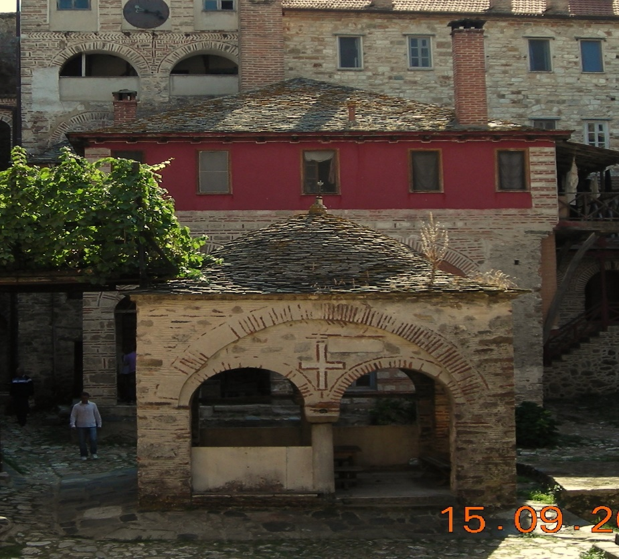
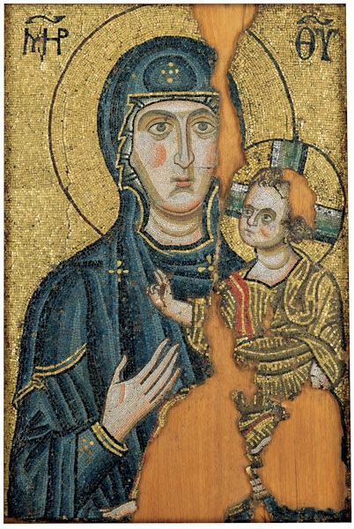
Смрт Светог Симеона Мироточивог
Икона пред којом се упокојио
Стефан Немања
Соба у којој се упокојио Свети Симеон
Пред крај живота Немања као и већина Немањића и светитеља знао је дан своје смрти..Зато седам дана пред смрт ништа није је ни пио, осим што је узимао Свето Причешћа, тражећи да умре скромно са каменом под главом и са иконом Богородице, која је несебично помагала њега, његовог сина и све његове наследнике после њега..Али приликом његове смрти засијала је јака и необична светлост, која је обасјала све, што је био знак да је умро праведник Божији. Годину дана после његове смрти светогорски калуђери су га прогласили за светитеља.

Slide 19
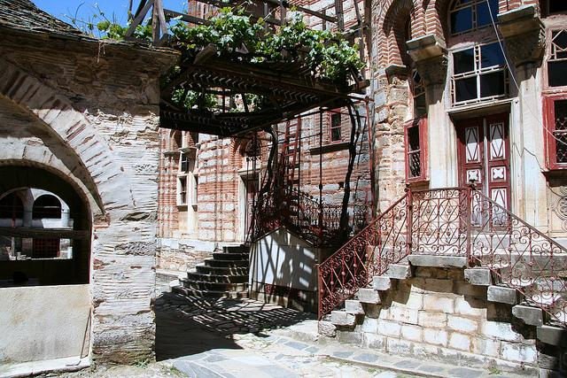
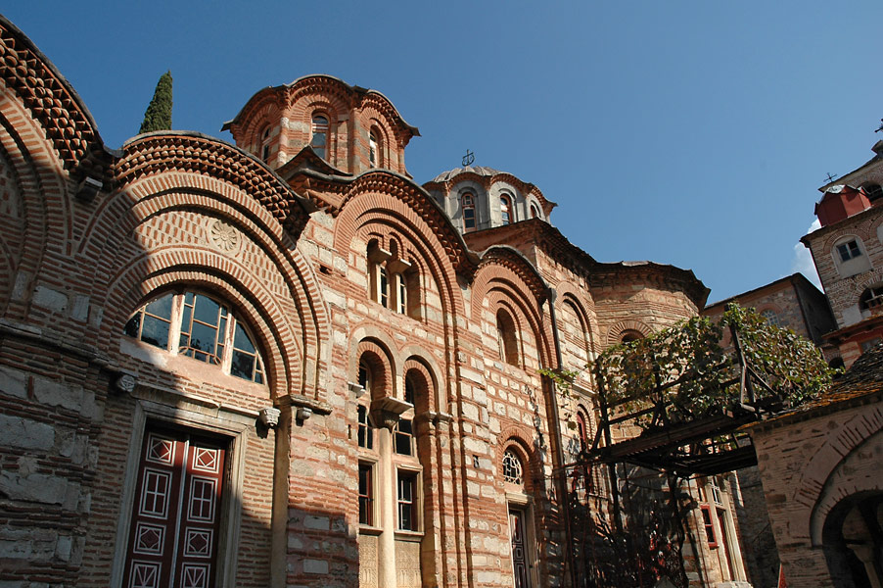
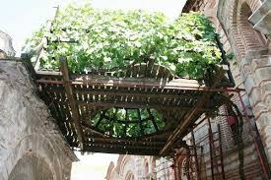
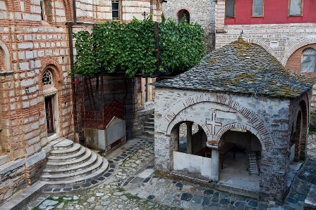
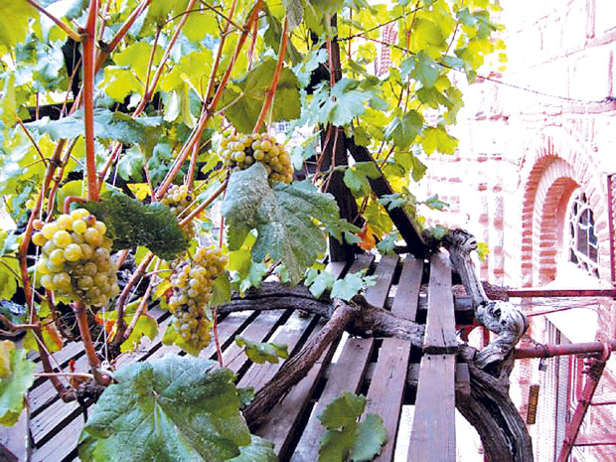
Свети Симеон се јави у сну игуману Методију и каже му како је потребно да његове мошти буду пренете на родну груду, али да ће за утеху хиландарском братству из празног гроба његовог изнићи лоза и докле год она буде рађала, дотле ће и благослов његов на Хиландару да почива.
Симеоновој лози се приписује чудотворна моћ. Много је сведочења да је бесплодним супружницима, који су чврсто веровали, даровала пород. Та лоза се одржала и до наших дана. Иста сваке године без изузетка богато рађа.
Н
Е
м
А
Њ
И
Н
О
О
Б
Е
Ћ
А
Њ
е
Свакоме ко затражи, Хиландарци дају ово грожђе са упутством за употребу. Симеонову лозу Светогорци сматрају једним од своја три највећа чуда и верују да ће наступити крај времена када она буде увенула.
Иако јој се осим обрезивања, никаква друга нега не указује, нити се какве мере против филоксере или других болести и штеточина предузимају, што представља велико чудо Божије, и тиме велику моралну утеху и духовно ободрење за наше Хиландарско братство, а и за све верујуће Србе.

